Slide 1
Teken & teken beten
Kennisquiz
2025

Slide 2
Een teek? Pak ‘m beet!
Link naar video: RIVM informatie Teken en Lyme video | YouTube
Link naar Clipphanger: GGD Leefomgeving over de risico's van een tekenbeet? | YouTube

Slide 3
Goed of fout?
Een teek is zo groot als een euromunt.

Slide 4
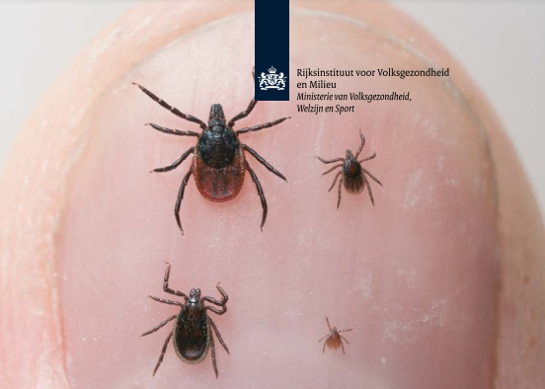
Fout
Een teek is zo klein als een speldenknop.
Op deze foto is een nagel te zien met verschillende teken.
Bron: RIVM

Slide 5
Goed of fout?
Een teek leeft van het bloed van een mens.

Slide 6
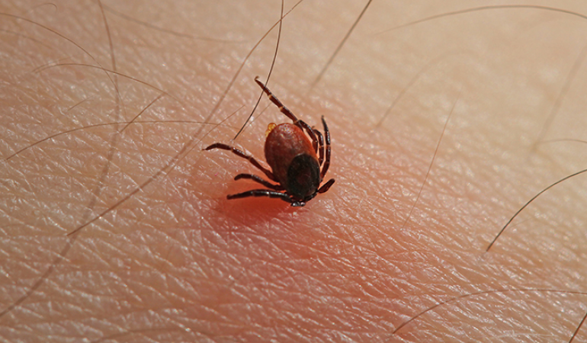
Goed
Een teek leeft van het bloed van de mens. Door het bijten in je huid zuigt de teek zich vol met jouw bloed, zo kan de teek overleven.
Op deze foto zie je een teek die zich vastbijt in de huid
Bron: RIVM

Slide 7
Goed of fout?
Een teek leeft alleen in het bos.

Slide 8
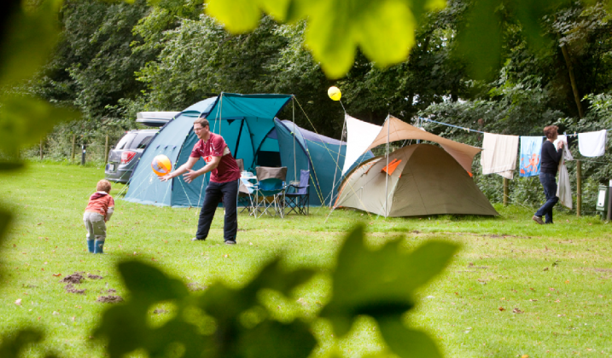
Fout
Teken leven vooral in het bos, maar óók in duinen, parken en je eigen tuin.
Bron: RIVM

Slide 9
Goed of fout?
Teken sprinten off vallen vanuit de bomen.

Slide 10
Fout
Ze lopen vanuit het hoge gras of vanaf de grond op je huid wanneer je hiermee in contact komt.

Slide 11
Goed of fout?
Van een tekenbeet kun je ziek worden.

Slide 12
Goed
Van een tekenbeet kun je ziek worden.
Een teek kan jou bijvoorbeeld besmetten met de ziekte van Lyme.

Slide 13
Goed of fout?
Teken kunnen overal op je lichaam bijten.

Slide 14
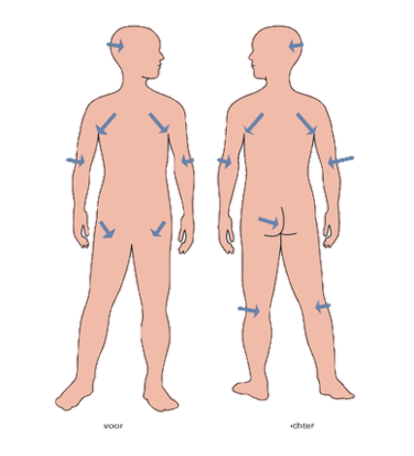
Goed
Teken kunnen overal op het lichaam bijten. Bij voorkeur verstoppen ze zich op warme plekken zoals in je liezen, knieholtes, oksels, bilspleet, achter de oren en rond je haargrens.
Bron: RIVM

Slide 15
Goed of fout?
Na het buitenspelen in de natuur moet ik mezelf controleren op tekenbeten.

Slide 16
Goed
In het groen? Controle doen!
Controleer jezelf op teken na het buitenspelen of vraag iemand om hulp.

Slide 17
Goed of fout?
Als ik ben gebeten door een teek, moet ik deze zo snel mogelijk verwijderen.

Slide 18
Goed
Als je bent gebeten door een teek, moet je deze zo snel mogelijk verwijderen.
Vraag je ouders of leraar om hulp.

Slide 19
Goed of fout?
Het verwijderen van een teek lukt het beste met mijn vingers.

Slide 20
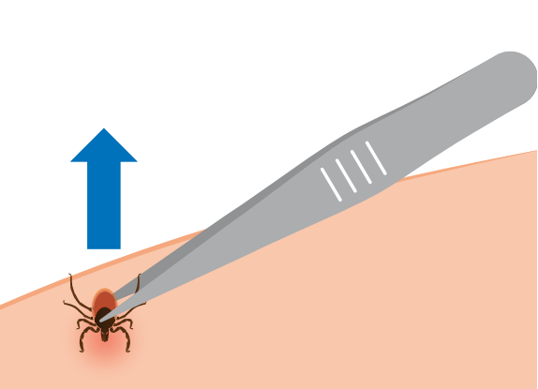
Fout
Een teek is het meest makkelijk te verwijderen met een pincet of met een tekenverwijderaar.
Bron: RIVM

Slide 21
Goed of fout?
De ziekte van Lyme kun je onder andere herkennen aan een rode ring of rode plek op je huid.

Slide 22
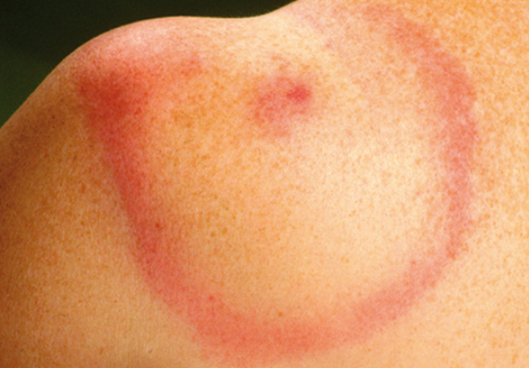
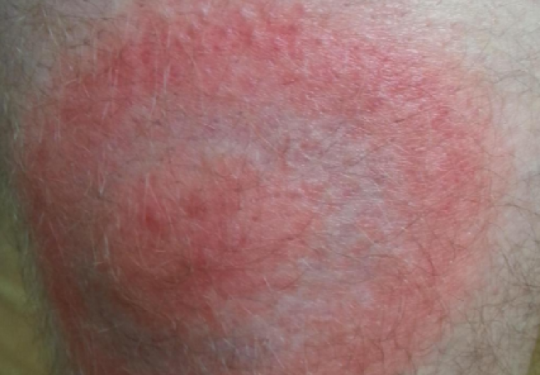
Goed
Klopt. Je kunt de ziekte van Lyme onder andere herkennen aan een rode ring of rode plek op je huid rond de plaats waar de teek heeft gebeten.
Op de foto zie je een voorbeeld van een rode kring rond een plek waar van een tekenbeet.
Bron: RIVM

Slide 23
Goed of fout?
Teken zijn alleen actief in de lente.

Slide 24
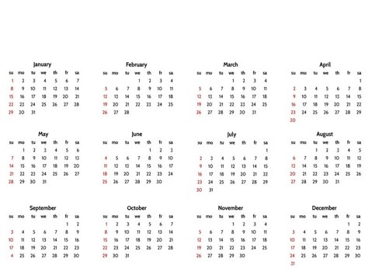
Fout
Teken zijn actief van april tot en met oktober
2024

Slide 25
Goed gedaan! Nu weet jij alles over de teek!

